Slide 1


INTERVALO DE CONFIANZA PARA UNA MEDIA – UNA PROPORCION
Mg. Edward I. Terrones Gálvez

Slide 2
ESTIMACION DE PARAMETROS
Al realizar una investigación estadística a menudo se sabe o se supone que
la población, de la cual se selecciona una muestra aleatoria, cuyos parámetros se intenta determinar.
Los métodos de inferencia estadística consiste en seleccionar una muestra aleatoria de la población, de manera que a partir de la información que se obtenga de la muestra:
1. Determinar el valor del parámetro desconocido
2. Decidir si el parámetro desconocido, es igual a algún valor predeterminado.
Al primero sele denomina estimación de parámetros que puede ser puntual o por intervalos.
Al segundo de le conoce como prueba de hipótesis.

Slide 3
Estimación de parámetros por intervalos:
Propuesta por J. Neyman, es la estimación de un parámetro θ, dentro de un intervalo de extremos cerrados que tiene un limite inferior de confianza (LIC) y un limite superior de confianza (LSC) que se obtienen a partir de los valores de una muestra.
Coeficiente de confianza (1- α) : Es el nivel de confianza que se tiene en el que el intervalo contenga al valor desconocido del parámetro.
Valor alfa (α): Probabilidad de error o la probabilidad de3 que un intervalo dado no contenga la media poblacional desconocida.
INTERVALO DE CONFIANZA PARA UNA MEDIA POBLACIONAL
1. Cuando la σ² se conoce: Sea X1,X2,…Xn; una muestra aleatoria de tamaño “n”, seleccionada de una población normal( o de cualquier otro tipo) con media μ y varianza σ² supuestamente conocida.

Slide 4
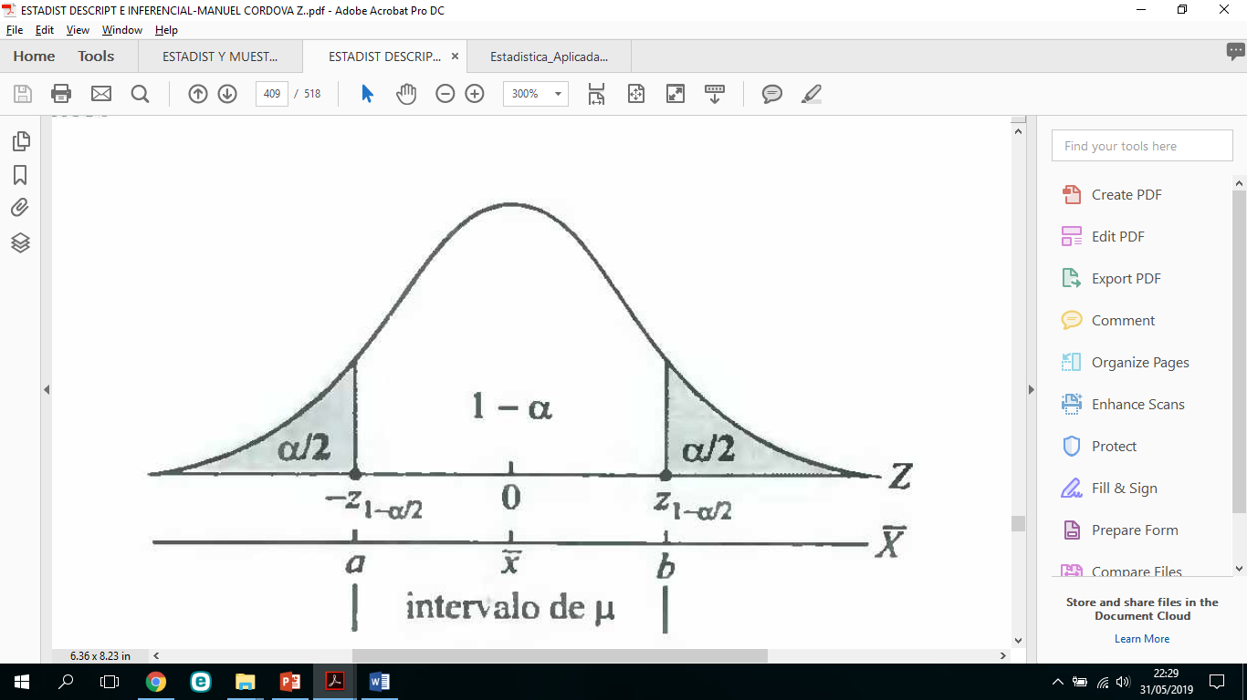
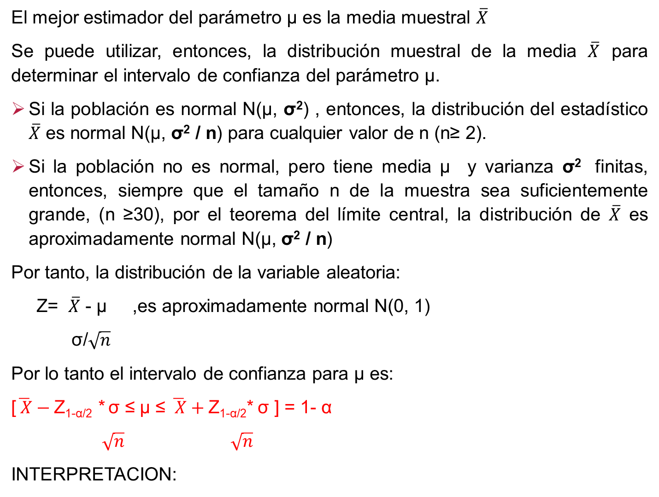
El mejor estimador del parámetro μ es la media muestral $\overline{X}$
Se puede utilizar, entonces, la distribución muestral de la media $\overline{X}$ para determinar el intervalo de confianza del parámetro μ.
Si la población es normal N(μ, σ²) , entonces, la distribución del estadístico $\overline{X}$ es normal N(μ, σ² / n) para cualquier valor de n (n≥ 2).
Si la población no es normal, pero tiene media μ y varianza σ² finitas, entonces, siempre que el tamaño n de la muestra sea suficientemente grande, (n ≥30), por el teorema del límite central, la distribución de $\overline{X}$ es aproximadamente normal N(μ, σ² / n)
Por tanto, la distribución de la variable aleatoria:
Z= $\overline{X}$ - μ ,es aproximadamente normal N(0, 1)
σ/$\sqrt{n}$
Por lo tanto el intervalo de confianza para μ es:
[$\overline{ X}−$Z_{1-α/2} * σ ≤ μ ≤ $\overline{ X}+$Z_{1-α/2}* σ ] = 1- α
$\sqrt{n}$ $\sqrt{n}$
INTERPRETACION:

Slide 5
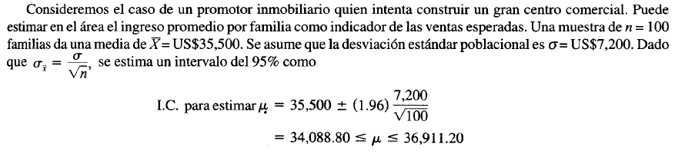
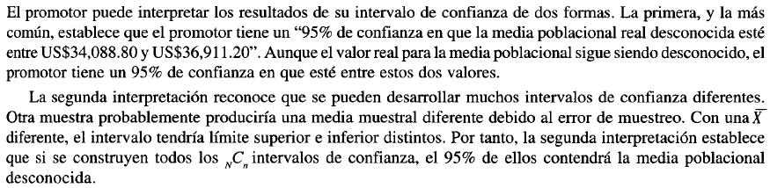
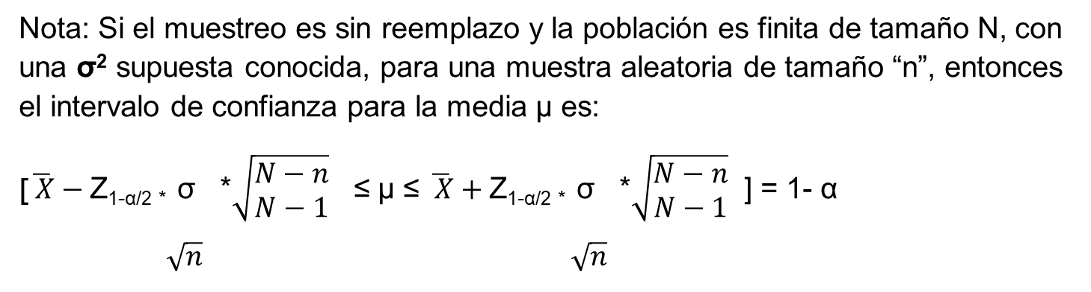
Nota: Si el muestreo es sin reemplazo y la población es finita de tamaño N, con una σ² supuesta conocida, para una muestra aleatoria de tamaño “n”, entonces el intervalo de confianza para la media μ es:
[$\overline{ X}−$Z_{1-α/2 *} σ *$\sqrt{\begin{aligned}N−n \\ N−1\end{aligned}}$ ≤ μ ≤ $\overline{ X}+$Z_{1-α/2 *} σ *$\sqrt{\begin{aligned}N−n \\ N−1\end{aligned}}$ ] = 1- α
$\sqrt{n}$ $\sqrt{n}$
INTERPRETACION DE UN INTERVALO DE CONFIANZA

Slide 6
Ej 1: Una m.a. de 100 hogares de una ciudad indica que el promedio de los ingresos mensuales es de 500 soles. Encuentre un intervalo de confianza del 95% para la media poblacional de los ingresos de todos los hogares de esa ciudad. Suponga σ=100
Sol :
Ej 2: Un analista de investigación de mercados escoge una m.a. de 100 clientes de un conjunto de 500 clientes de una gran tienda que declaran ingresos mayores de 1500 soles. El encuentra que los clientes de la muestra gastaron en la tienda un promedio de 800 soles. Si con este valor de la muestra se estima que el gasto promedio de la población finita varia de 1450 a 1560. ¿Qué nivel confianza se utilizo?. Suponga que σ= 80.
Sol :

Slide 7
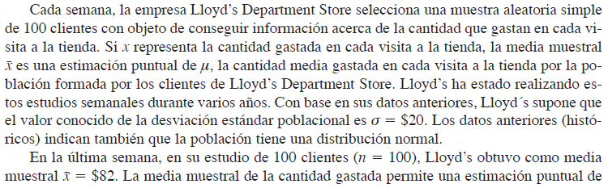
SOL
SOL

Slide 8
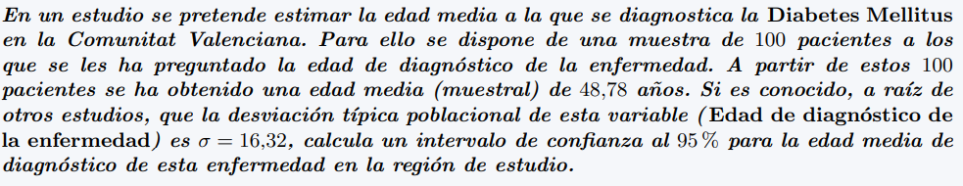
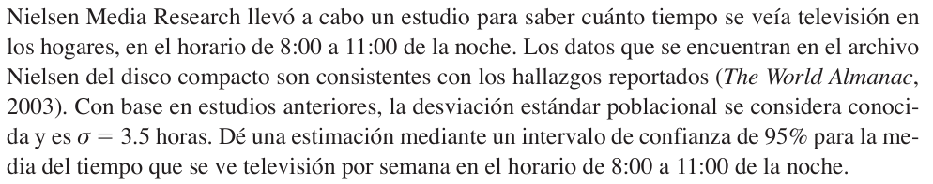
SOL
SOL

Slide 9
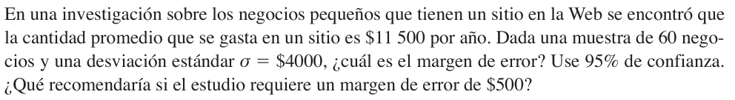
SOL

Slide 10
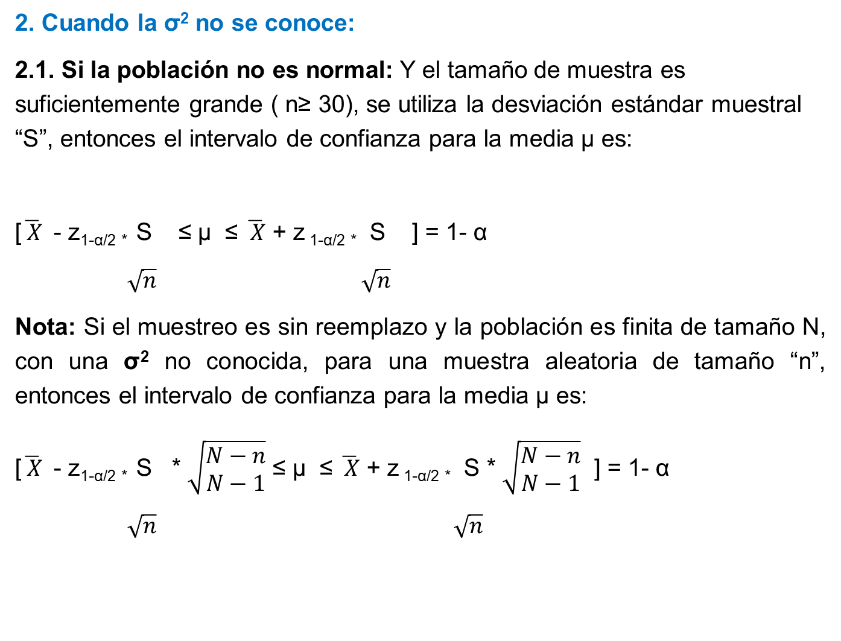
2. Cuando la σ² no se conoce:
2.1. Si la población no es normal: Y el tamaño de muestra es suficientemente grande ( n≥ 30), se utiliza la desviación estándar muestral “S”, entonces el intervalo de confianza para la media μ es:
[$\overline{ X}$ - z_{1-α/2 *} S ≤ μ ≤ $\overline{ X}$ + z _{1-α/2 *} S ] = 1- α
$\sqrt{n}$ $\sqrt{n}$
Nota: Si el muestreo es sin reemplazo y la población es finita de tamaño N, con una σ² no conocida, para una muestra aleatoria de tamaño “n”, entonces el intervalo de confianza para la media μ es:
[$\overline{ X}$ - z_{1-α/2 *} S * $\sqrt{\begin{aligned}N−n \\ N−1\end{aligned}}$ ≤ μ ≤ $\overline{ X}$ + z _{1-α/2 *} S * $\sqrt{\begin{aligned}N−n \\ N−1\end{aligned}}$ ] = 1- α
$\sqrt{n}$ $\sqrt{n}$

Slide 11

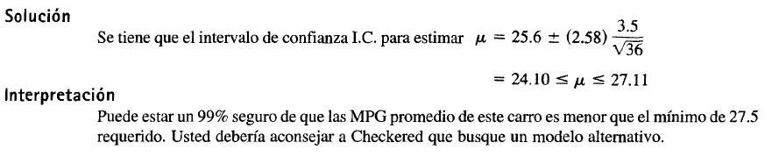
SOL

Slide 12
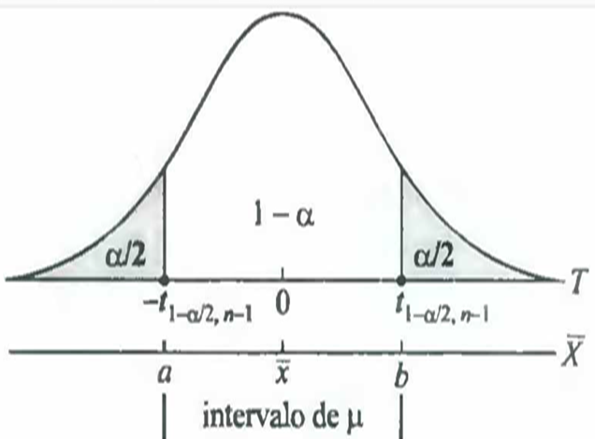
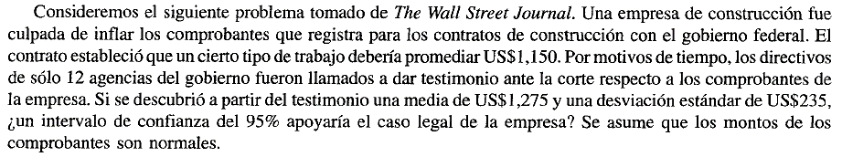

2.2. Si la población es normal: Y el tamaño de muestra es pequeña se utiliza la desviación estándar muestral “S”, y la distribución “t” Student con “n-1” grados de libertad; entonces el intervalo de confianza para la media μ es:
[$\overline{ X}$ - t_{1-α/2; n-1} * S ≤ μ ≤ $\overline{ X}$ + t_{1-α/2; n-1} * S ] = 1- α
$\sqrt{n}$ $\sqrt{n}$
Ej 1

Slide 13
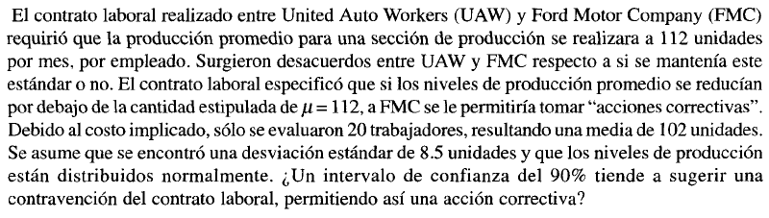
Ej 2
Ej 3 : Un negocio se dedica a la venta de vasos de cerveza de 16 onzas. Diez estudiantes compran un Total de 22 vasos, y utilizando su propia vaso de medida, estiman los contenidos promedios. La media muestral es de 15.2 onzas, con S=0.86.¿Con un Nivel de confianza del 95% los estudiantes creen que su dinero lo vale? Interprete el resultado.
SOL
SOL

Slide 14
Ej4: Para estimar el gasto promedio de los clientes en un negocio local, los estudiantes de una clase de estadística toman una muestra de 200 clientes y encuentran un gasto promedio de 20 soles, con una desviación estándar de 5 soles. ¿Cual es el intervalo de confianza del 95% para los gastos promedios de todos los clientes .
Sol :
Ej 5 :Los contenidos de una m.a. de 5 latas de café instantáneo de un productor han dado los siguientes pesos netos en gramos: 280, 290, 285, 275, 284
a) Encuentre un intervalo de confianza del 95% para la media de los contenidos de todas las latas de café del productor.
b) ¿Con que grado de confianza se estima que el contenido promedio de café tenga los limites de confianza 277.44 y 288.17? Suponga una distribución normal.
Sol :

Slide 15
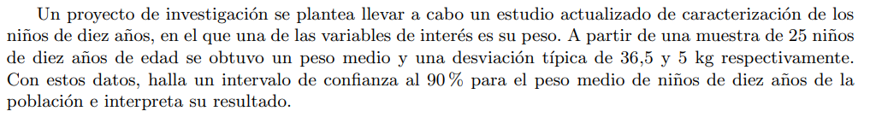
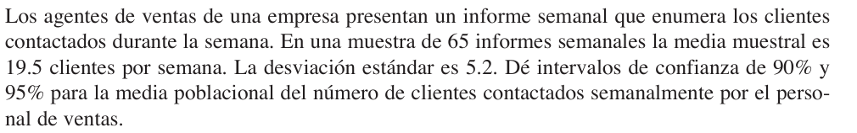
Sol :
Sol :

Slide 16
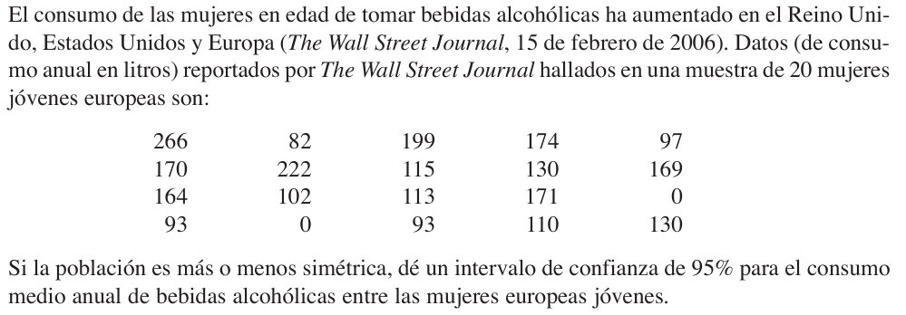
Sol :

Slide 17
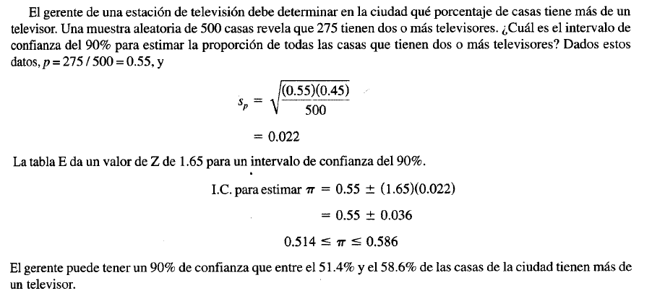
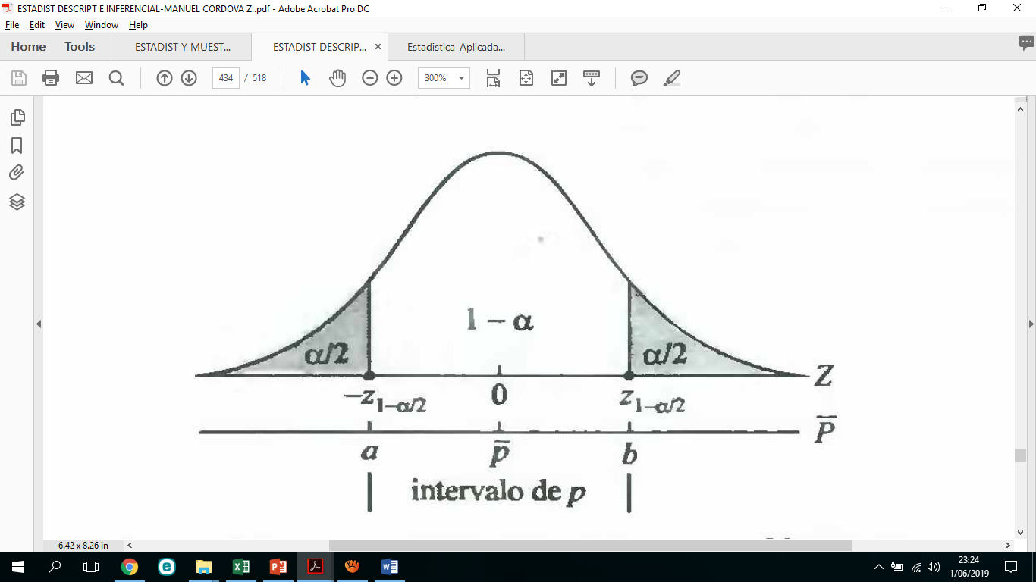

INTERVALO DE CONFIANZA PARA UNA PROPORCION
Sea x1,x2,..xn; una muestra aleatoria de tamaño “n” suficientemente grande (n≥ 30) escogida de una prueba de Bernoulli, cuyo parámetro es la proporción de éxitos en la población.
Sea $\overline{p}$ = $\sum_{i=1}^{n}{Xi}$ : Proporción de éxitos en la muestra
n
Entonces el intervalo de confianza para la proporción es :
[$\overline{ p}−$Z_{1-α/2 *} $\sqrt{\begin{aligned}\overline{p}(1−\overline{p}) \\ n\end{aligned}}$ ≤ P ≤ $\overline{ p}+$Z_{1-α/2 *} $\sqrt{\begin{aligned}\overline{p}(1−\overline{p}) \\ n\end{aligned}}$ ] = 1- α
Sol :

Slide 18
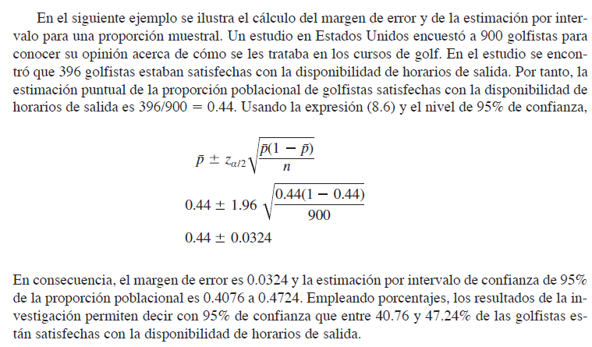
INTERVALO DE CONFIANZA PARA UNA PROPORCION
Ej1 :Una encuestadora utilizo una muestra aleatoria de 600 electores que acaban de votar y encontró que 240 votaron A favor del candidato A.
a) Estimar el % de electores a favor del candidato A,
utilice un nivel de significancia del 5%.
Sol :

Slide 19
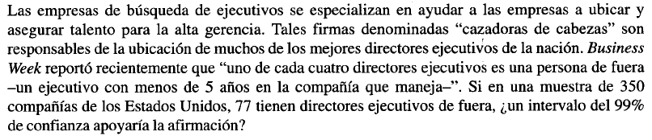
Ej 2
Sol
Ej 3
Sol

Slide 20
Ej 4: Se realizo un estudio para conocer el habito de fumar en las mujeres, se aplico una encuesta a 750 mujeres, donde 287 respondieron que si fumaban. Con base a esta información
a) Construya un intervalo con una confianza del 90% para la proporción de todas las mujeres que participan de este habito?
b) Construya un intervalo con una confianza del 99% para la proporción de todas las mujeres que participan de este habito
Sol

Slide 21
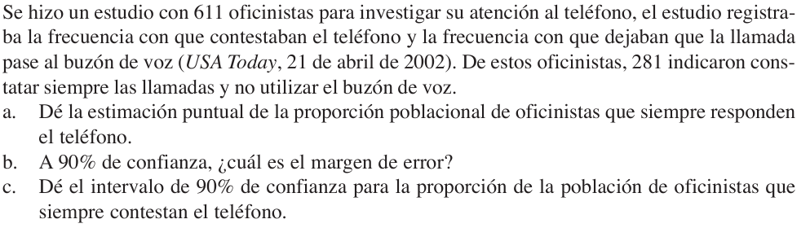
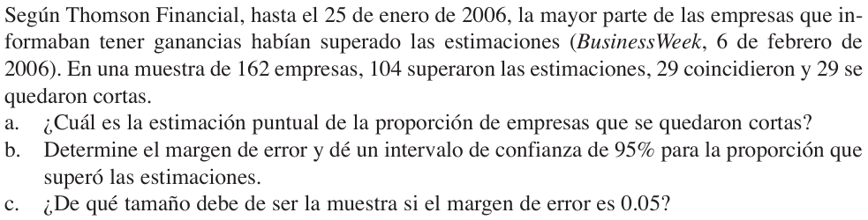
Sol
Sol

Slide 22

GRACIAS

